Slide 1

Tableau structuré
Tableau croisé dynamique
Prérequis
Tableau de bord
Éléments du tableau de bord
Les formules dans la feuille tableau de bord
Les formules dans la feuille TCD
Programme de cours
TABLEAU DE BORD

Slide 2

TABLEAU DE BORD
Prérequis…
Un classeur contenant les feuilles suivantes
- Un tableau structuré présent dans la feuille EX 01
- Un tableau croisé dynamique présent dans la feuille TCD
- Un tableau de bord présent dans la feuille TABLEAU DE BORD

Slide 3
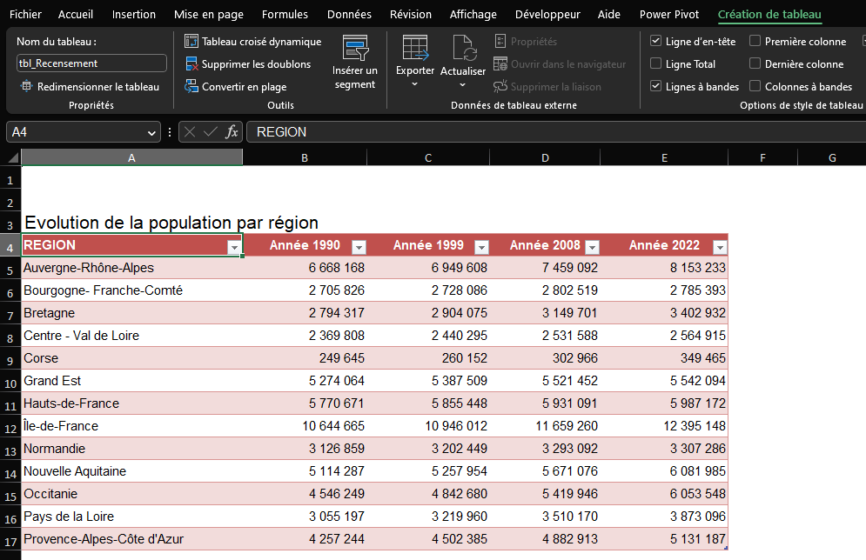
TABLEAU DE BORD
Tableau structuré…
Le tableau nommé tbl_Recensement contient contient les colonnes suivantes
- REGION
- Année 1990
- Année 1999
- Année 2008
- Année 2022

Slide 4
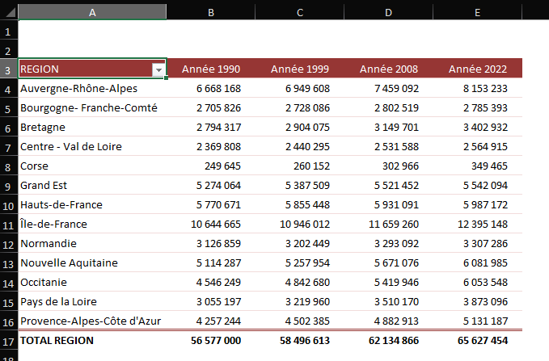
TABLEAU DE BORD
Tableau croisé dynamique…
Le tableau croisé dynamique est nommé tcd_Recensement

Slide 5
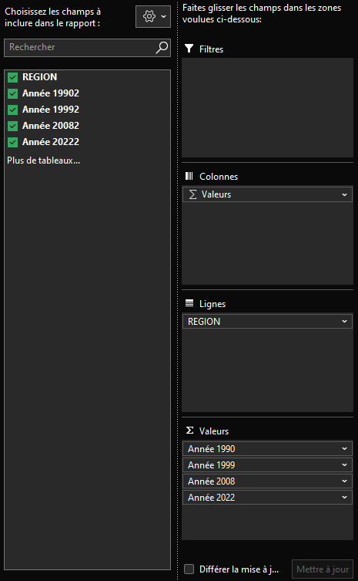
TABLEAU DE BORD
Il est structuré de la façon suivante

Slide 6
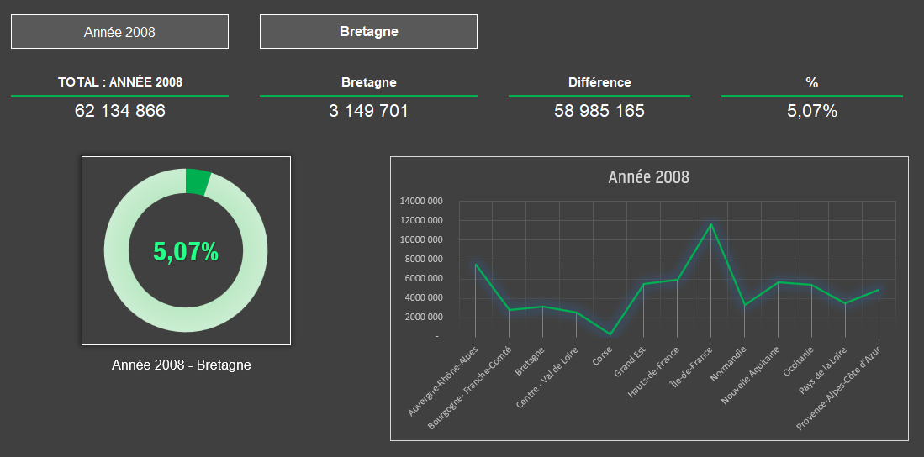
TABLEAU DE BORD
Tableau de bord…

Slide 7

TABLEAU DE BORD
Éléments du tableau de bord…
Validation de données de type Liste

Slide 8
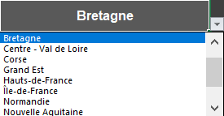
TABLEAU DE BORD
Éléments du tableau de bord…
Validation de données de type Liste

Slide 9
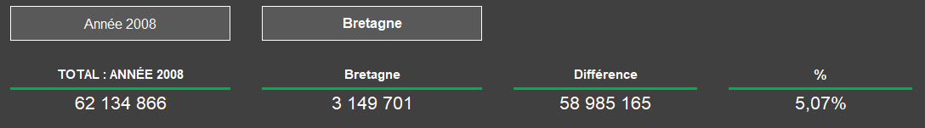
TABLEAU DE BORD
Éléments du tableau de bord…
Différence entre le total région et le total de l’année
Texte dynamique qui reprend l’année sélectionnée dans la liste du dessus
Ratio : REGION / TOTAL ANNÉE
Cumul de l’année et de la région sélectionnées
Cumul de l’année sélectionnée

Slide 10
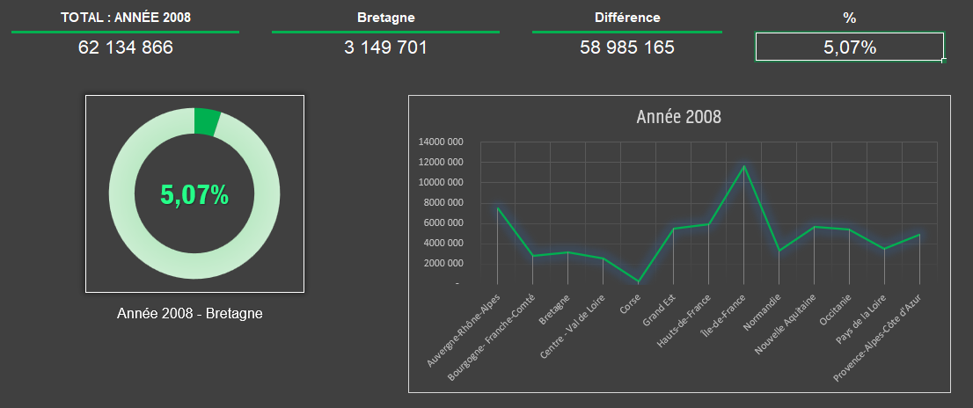
TABLEAU DE BORD
Éléments du tableau de bord…
Graphique dynamique en anneau
Part du ratio sur la totalité
Graphique dynamique Courbe
Evolution de l’année sélectionnée pour l’ensemble des régions

Slide 11
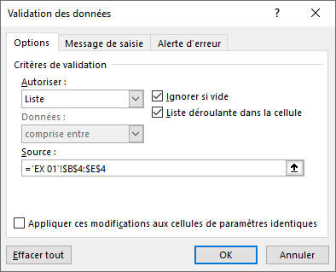
TABLEAU DE BORD
Les formules dans la feuille tableau de bord…
Cellule : B2 Validation de données (Liste déroulante)
La liste reprend les années présentes dans la feuille EX 01

Slide 12
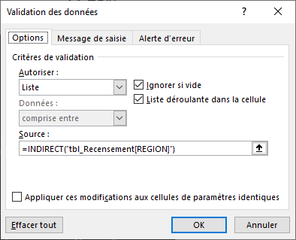
TABLEAU DE BORD
Les formules dans la feuille tableau de bord…
Cellule : D2 Validation de données (Liste déroulante)
La liste est alimentée dynamiquement en fonction du contenu de la colonne REGION présente dans le tableau structuré

Slide 13
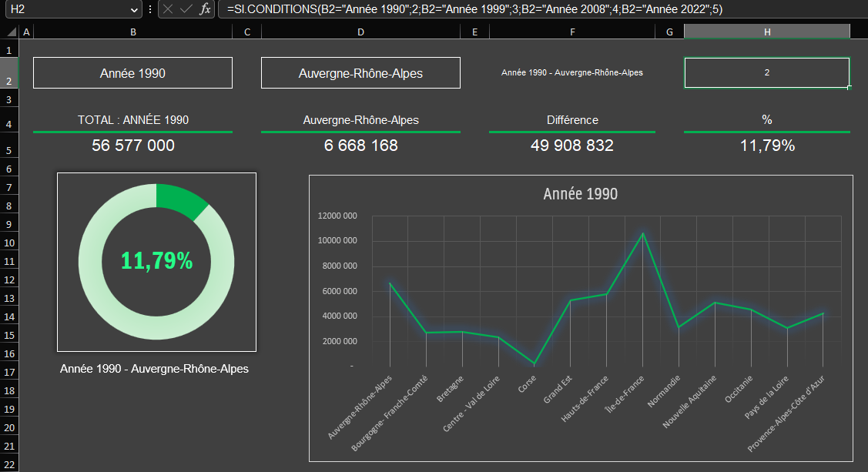
TABLEAU DE BORD
Les formules dans la feuille tableau de bord…
Cellule : H2 Fonction conditionnelle
=SI.CONDITIONS(B2="Année 1990";2;B2="Année 1999";3;B2="Année 2008";4;B2="Année 2022";5)
Formule dont le résultat sera utilisé pour construire le tableau qui alimente le graphique en courbe

Slide 14
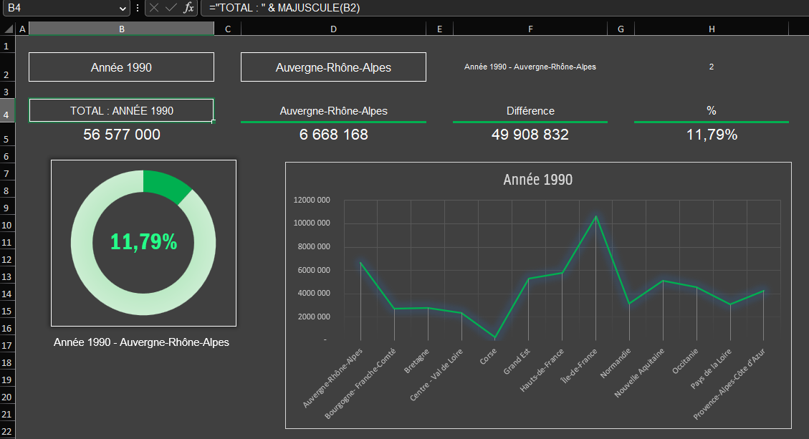
TABLEAU DE BORD
Les formules dans la feuille tableau de bord…
Cellule : B4 Concaténation et conversion en majuscule
="TOTAL : " & MAJUSCULE(B2)
Permet de générer dans le tableau de bord, un titre plus parlant

Slide 15
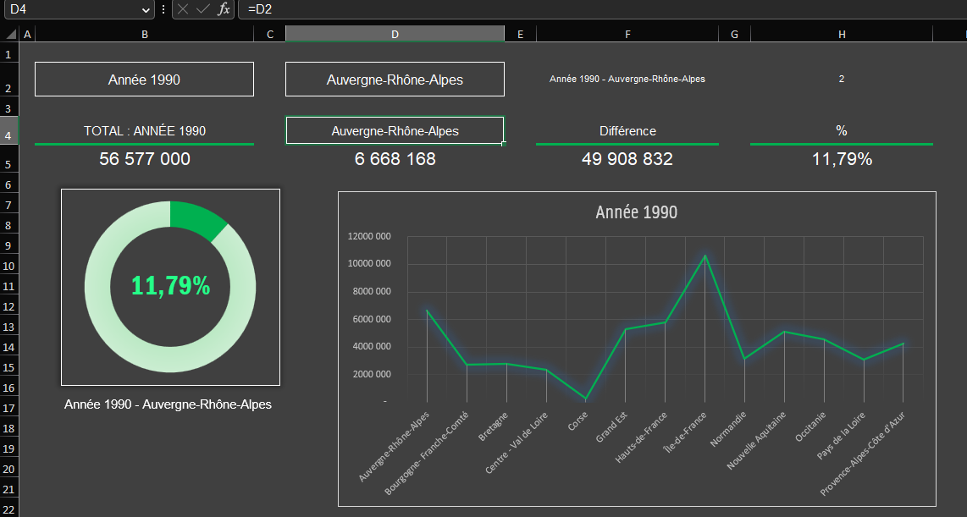
TABLEAU DE BORD
Les formules dans la feuille tableau de bord…
Cellule : D4 Liaison de cellule
=D2
Permet de générer dans le tableau de bord, un titre plus parlant

Slide 16
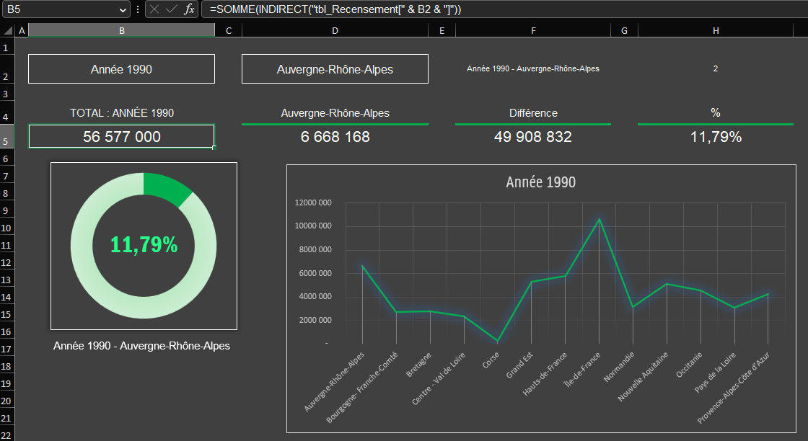
TABLEAU DE BORD
Les formules dans la feuille tableau de bord…
Cellule : B5 Somme dynamique en fonction de l’année
=SOMME(INDIRECT("tbl_Recensement[" & B2 & "]"))
Permet de calculer dynamiquement, une somme en fonction de l’année sélectionnée en B2

Slide 17
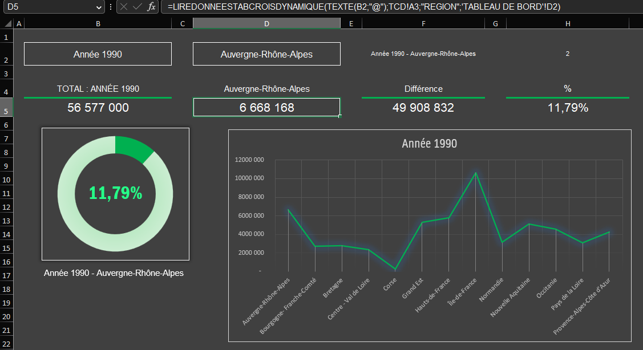
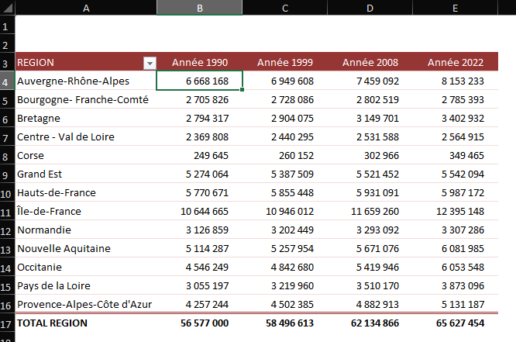
TABLEAU DE BORD
Les formules dans la feuille tableau de bord…
Cellule : D5 Extraction de données dans le TCD
=LIREDONNEESTABCROISDYNAMIQUE(TEXTE(B2;"@");TCD!A3;"REGION";'TABLEAU DE BORD'!D2)
Permet d’extraire depuis le tableau croisé dynamique, la valeur en fonction de la région et de l’année sélectionnées

Slide 18
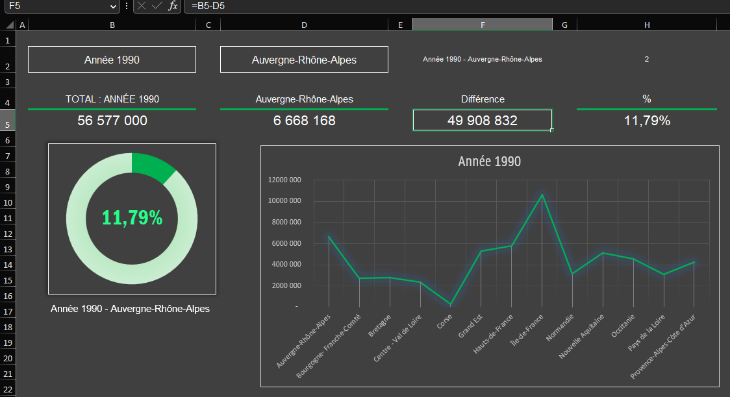
TABLEAU DE BORD
Les formules dans la feuille tableau de bord…
Cellule : F5 Calcul de la différence entre le total de l’année et le total région
=B5-D5

Slide 19
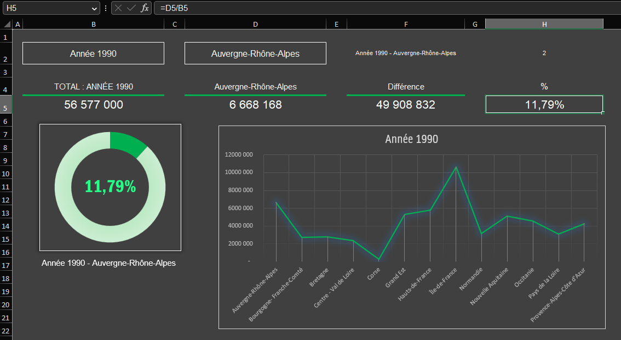
TABLEAU DE BORD
Les formules dans la feuille tableau de bord…
Cellule : H5 Calcul du ratio
=D5/B5
Représentation du ratio entre la région et le total de l’année

Slide 20
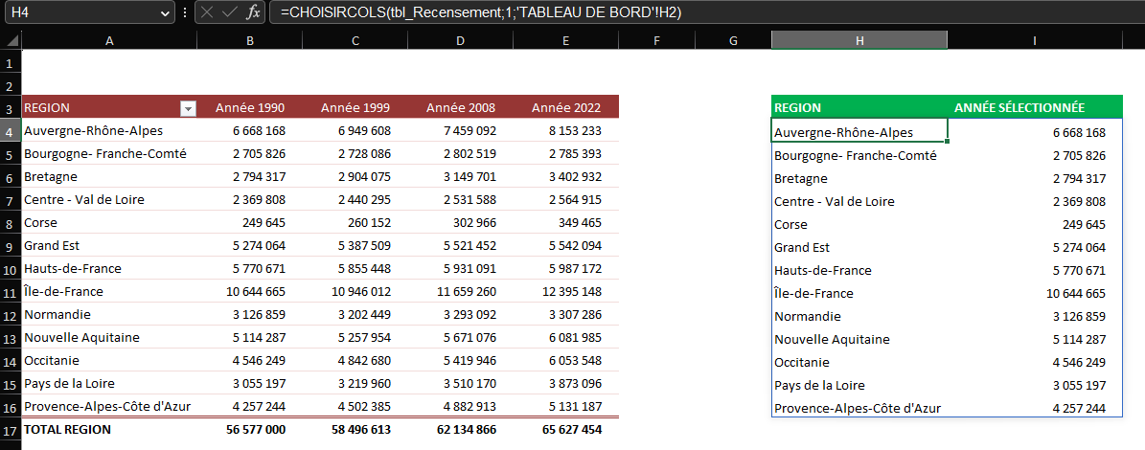
TABLEAU DE BORD
Les formules dans la feuille TCD…
Cellule : H4 Création dynamique d’un tableau
=CHOISIRCOLS(tbl_Recensement;1;'TABLEAU DE BORD'!H2)
La formule permet de construire un tableau de façon dynamique en reprenant les données présentes dans le tableau structuré de la colonne 1 et de la colonne correspondante à l’année sélectionnée

